Slide 1
«Надёжный и логически прозрачный искусственный интеллект:
технология, верификация и применение при социально-значимых и инфекционных заболеваниях»
Инструментарий машинного обучения в сетевом корреляционном анализе климатических данных
ННГУ им. Н.И. Лобачевского
Prof. Juergen Kurths (Head of Group)
Олег Канаков (докладчик)
Михаил Кривоносов
Анна Пирова
Ольга Вершинина
26 ноября 2021 г.

Slide 2
Корреляционные сети
Климатические сети - это корреляционные сети для климатических данных
Корреляционная сеть: представление парных ассоциаций между переменными в многомерных данных
1. Берём многомерные данные (временные ряды)
2. Вычисляем парные корреляции (в любой формализации)
3. Строим сеть (граф): узлы — переменные, рёбра — корреляции
4. Вычисляем графовые меры (глобальные, локальные)
5. Используем эти меры вместо исходных данных
для последующего анализа

Slide 3
Корреляционные сети в климатических задачах
Наблюдаемые: t° поверхности земли/воды, t° воздуха у поверхности и на изобарах, атм. давление и т. д.
Узлы сети (переменные)
= узлы географической координатной сетки
Предметы интереса:
  Крупные кластеры G.T. Walker Correlations in seasonal variations of weather (1909-1924), Monthly Weather Review (1928) El Nino Southern Oscillation
  Дальние связи Boers et al. Nature (2019)
  Корреляции экстремальных осадков >2500 км
  Связь сетевых мер со значимыми погодными явлениями
  Ludescher et al. PNAS (2013, 2014) Предсказание Эль Ниньо за 1 год
  Экстремальные события (напр. тропические циклоны)
Проблема: Выбор сетевых мер для конкретной задачи

Slide 4
Данные климатического реанализа
ERA5 реанализ: модельная интерполяция данных метеонаблюдений на регулярную пространственно-временную сетку
https://confluence.ecmwf.int/display/CKB/How+to+download+ERA5
Пространственная сетка: шаг 0.75° Временная сетка: шаг 3 ч
Покрытие по пространству: север Индийского океана
Покрытие по времени: с 1979 г.
Наблюдаемая: Атмосферное давление на уровне моря (MSLP - Mean Sea Level Pressure
Доступны данные: сотни метеопараметров (t° морской поверхности, t° на высоте 2 м, …), разрешение по времени до 1 ч, по пространству до 0.25° (глобальное покрытие с 1979 г.) и до 0.1° (только для суши, избранные переменные с 1981 г.), данные за 1950 — 1978 гг. в статусе предварительных

Slide 5
Предобработка данных
Аномалия MSLP: отклонение от климатической нормы
Климатическая норма: среднее значение данных для конкретной даты во все годы наблюдения (29 февраля в високосные годы исключается)
Скользящее окно по времени: 10, 5, 3 или 2 суток, предшествующих моменту наблюдения

Slide 6
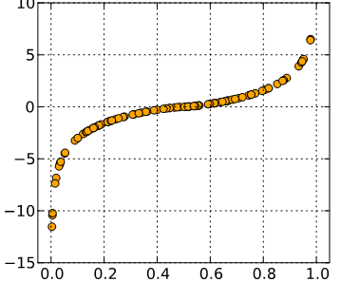
Парные корреляции: τ Кендалла
Коэффициент ранговой корреляции Кендалла (Goodman-Kruskal) τ
1. Две наблюдаемые x и y → координатная плоскость
2. Парная выборка (x_{i}, y_{i}) → точка диаграммы рассеивания
3. Перебираем пары точек
варианты расположения:
на возр. прямой «concordant»
на убыв. прямой «discordant»
на гориз./верт. прямой
τ = (#возр — #убыв) / (#возр + #убыв)
τ - индикатор монотонной зависимости:
y(x) детерм. возрастающая: τ = 1
y(x) детерм. убывающая: τ = — 1

Slide 7
Парные корреляции: альтернативы
Pearson (индикатор линейной зависимости)
Spearman (Pearson для рангов)
Взаимная информация
Причинность Грейнджера (направленная причинная связь)
В пользу корреляции Кендалла:
размер выборки
устойчивость к выбросам

Slide 8
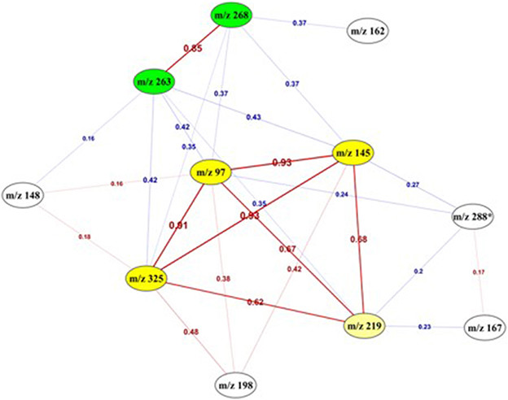
Построение сети
Невзвешенная сеть:
Отсечение по порогу (напр. 5% сильнейших корреляций)
Потеря информации!
Несколько порогов => Ансамбль сетей
Взвешенная сеть:
Вес ребра = |τ|

Slide 9
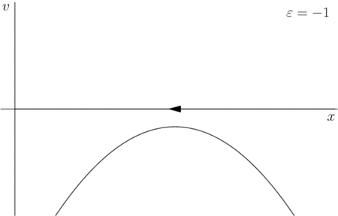
Экстремальные события и корреляции
$\overset{˙}{x}=f\left(x\right)+ξ\left(t\right)$
$f\left(x\right)=ε−x^{2}$
Детерминированная и шумовая подсистемы
Экстремальное событие
= бифуркация
Приближение к бифуркации:
рост отклика на шум
Флуктуации увеличиваются, корреляции усиливаются
https://commons.wikimedia.org/wiki/File:Saddle_node_bifurcation_-_animation.gif
→ предвестник экстремального события
Тропический циклон: бифуркационная природа, проявления в корреляционных свойствах флукутаций наблюдаемых (атмосферного давления)
Горбань А.Н. Медленные релаксации и бифуркации омега-предельных множеств динамических систем [диссертация], 1980.
https://ejde.math.txstate.edu/Monographs/05/abstr.html arXiv:chao-dyn/9703010 [English translation]
Gorban A.N, Tyukina T.A, Pokidysheva L.I, Smirnova E.V. It is useful to analyze correlation graphs //Physics of Life Reviews, 2021. https://doi.org/10.1016/j.plrev.2021.10.002

Slide 10
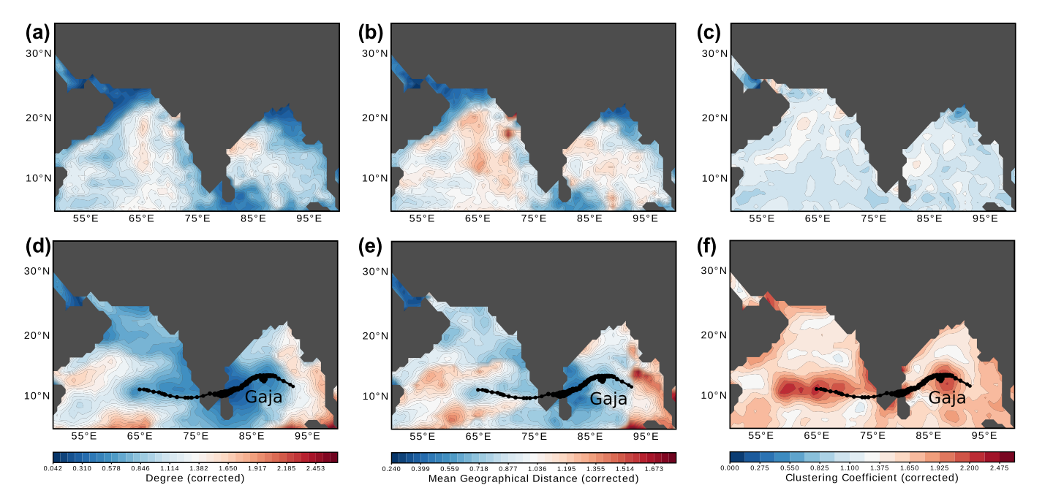
Наблюдения «на глаз»
Степень узла
Ср. географическая удалённость
Локальный коэф. кластеризации
Gupta, S., Boers, N., Pappenberger, F., Kurths J. Complex network approach for detecting tropical cyclones. Clim Dyn 57, 3355–3364 (2021). https://doi.org/10.1007/s00382-021-05871-0

Slide 11
Наши задачи
Расширение номенклатуры сетевых метрик
Количественная характеристика величины ассоциации метрик с событиями (циклонами)
Выявление метрик, наиболее связанных с событиями
Статистическая проверка гипотезы о связи метрик с событиями (p-value)
Методы машинного обучения

Slide 12
Варианты постановки вопросов
Имеется ли статистическая зависимость между величиной сетевых метрик и наличием циклона? (задача ассоциации)
Имеется ли статистическая зависимость между величиной сетевых метрик и возникновением нового циклона?
(задача предсказания)
Имеем ли мы готовый, пригодный для практического применения предсказатель циклонов на основе сетевых метрик?

Slide 13
Номенклатура сетевых метрик
${Degree}_{i}=\sum_{j}{a_{ij}}$
Степень узла
Центральность по собственному вектору
(eigenvector centrality),
«степень влиятельности»
Степень близости (closeness centrality)
Локальный коэффициент кластеризации
(см. ниже)
Для взвешенных и невзвешенных графов!
${EVC}_{i}=\frac{1}{λ}\sum_{j}{a_{ij}}{EVC}_{j}$

Slide 14
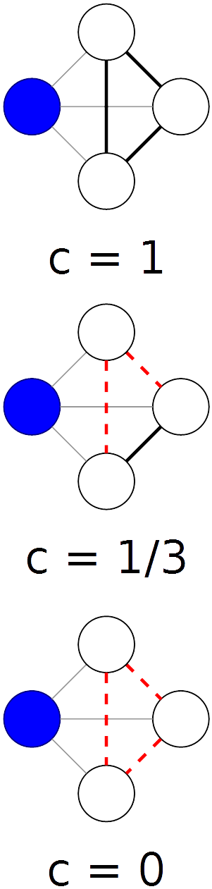
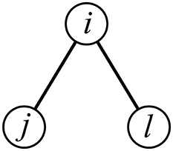
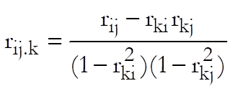
Номенклатура сетевых метрик
Локальный коэффициент кластеризации
Для невзвешенных графов:
Глобальный CC = (#треугольников)/(#троек)
Локальный LCC=(#связанных соседей)/(#пар соседей)
Для взвешенных графов:
формулировка для корреляционных сетей
N. Masuda et al. Frontiers in Neuroinformatics (2018)
https://doi.org/10.3389/fninf.2018.00007
Проблема: опосредованные корреляции
Решение: коэффициент частной корреляции
Определён для тройки узлов
Хорошо подходит для LCC
Выражается через парные корреляции:
- Пирсона (N. Masuda et al.)
- Кендалла (наша работа)

Slide 15
Компенсация пространственной неоднородности
Локальная аномалия =
Значение наблюдаемой − Локальное среднее (только по времени)
Преобразование через
эмпирическую (комплементарную) интегральную функцию распределения
Empirical (Complementary) Cumulative Distribution Function Transform (E(C)CDF Transform), Rank transform
ECCDF (x) = ранг(x)/N = частота (x_наб > x)
ECDF (x) = 1 − ранг(x)/N = частота (x_наб < x)

Slide 16
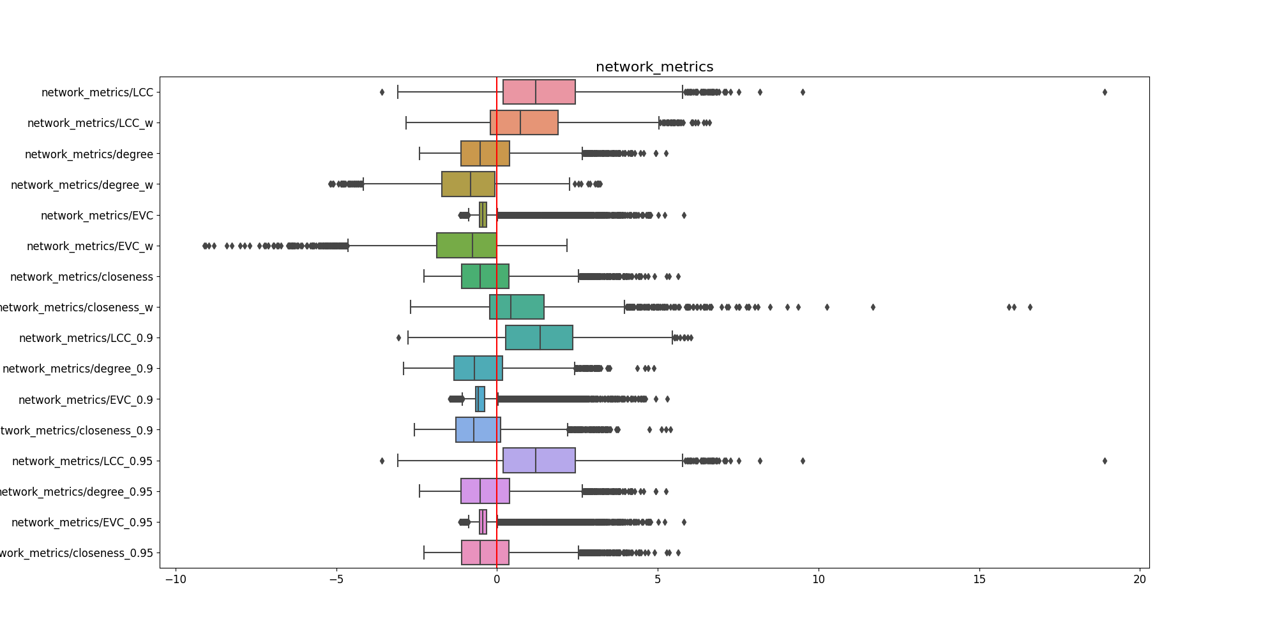
Ассоциация метрик с циклонами: распределения для аномалий в центре циклона

Slide 17
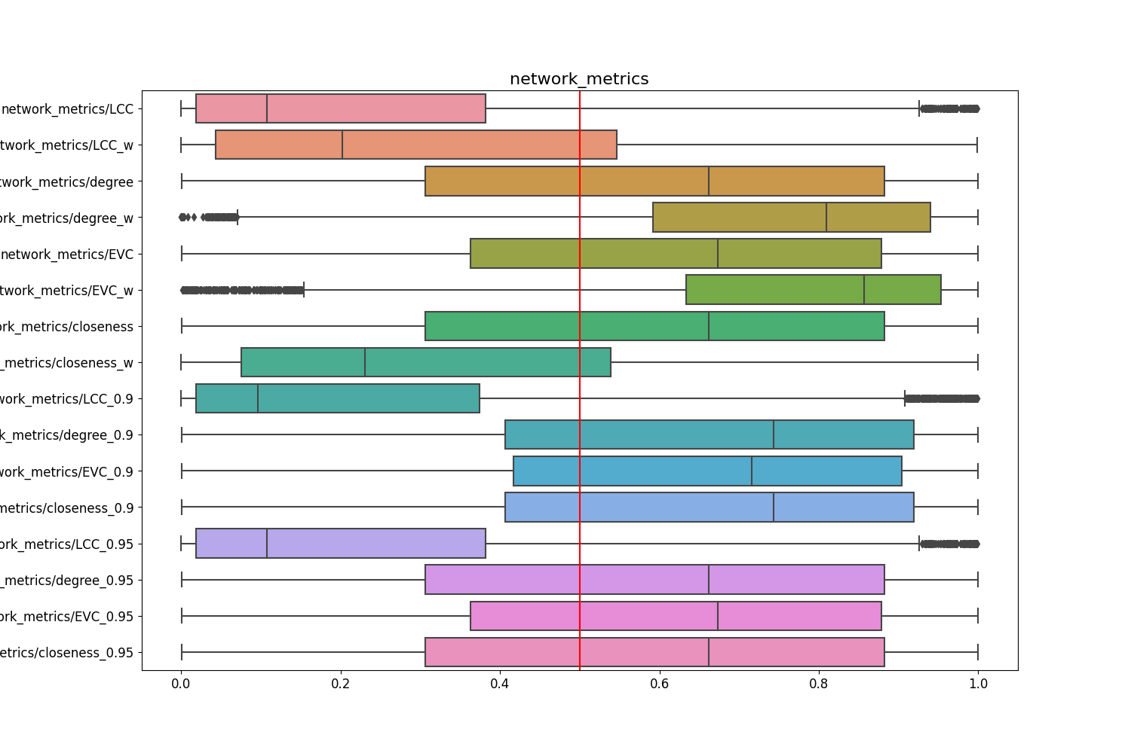
Ассоциация метрик с циклонами:
ECCDF аномалий в центре циклона

Slide 18
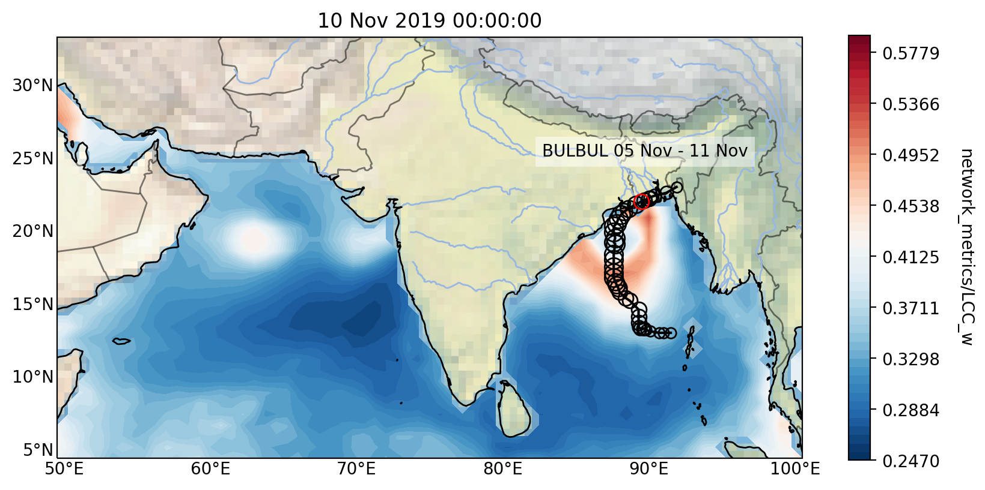
Нелокальный характер ассоциации: локальный коэффициент кластеризации (взв.)

Slide 19
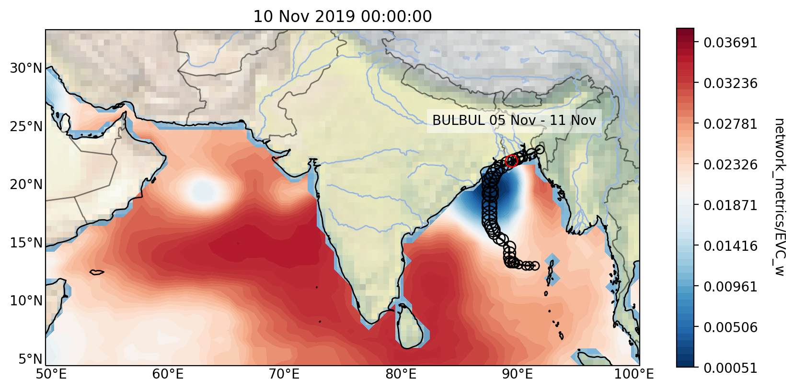
Нелокальный характер ассоциации: центральность по собственному вектору (взв.)

Slide 20
К постановке задачи
Нелокальная по пространству ассоциация скалярного поля с линиями
(задача ассоциации)
Нелокальная по пространству и по времени ассоциация скалярного поля
с начальными точками линий
(задача предсказания)

Slide 21
К постановке задачи
Поставить задачу классификации
Задать классификатор
Задать критерий качества классификации
Обучить классификатор
(максимизировать качество)
Ранжировать сетевые метрики по достигнутому качеству классификации
Оценить статистическую значимость результата

Slide 22
Задача классификации (для ассоциации)
Вход классификатора: E(C)CDF ( m(n,t) ),
m(n,t) — сетевая метрика m
на узле n в момент t
Правило классификации:
ответ = E(C)CDF ( m(n,t) ) > порог
Правильный ответ (метка класса)
метка = узел n в момент t принадлежит
к окрестности циклона

Slide 23
Параметры задачи классификации
Параметры построения корреляционной сети
  временное окно
  порог отсечения (для невзвешенной сети)
Размер окрестности циклона
Порог классификатора
Обучение: подбор параметров для максимизации качества классификации на имеющихся (обучающих) данных

Slide 24
Критерий качества классификации
 | Метка = нет | Метка = да
Ответ = нет | n(нет, нет) | n(да, нет)
Ответ = да | n(нет, да) | n(да, да)
Таблица соответствия
(Contingency table)
Ответ и Метка
как случайные величины
Выборка — множество узлов сетки
Зависимы ли эти величины? Насколько совместное эмпирическое распределение вероятностей отличается от факторизуемого?
Мера различия — расхождение Кульбака-Лайблера
(Kullback–Leibler divergence)
  Подход Decision Trees:
  InformationGain = ВзаимнаяИнформация(Ответ, Метка)
  Подход статистической проверки гипотез:
  G-статистика = 2N * InformationGain → χ1² асимп. распред. (i.i.d.)

Slide 25
Значения G-статистики, окрестность 6х6
Размер временного окна (в сутках)

Slide 26
Значения G-статистики, окрестность 8х8
Размер временного окна (в сутках)

Slide 27
Значения G-статистики, окрестность 10х10
Размер временного окна (в сутках)

Slide 28
Анализ результатов
Окно 2 суток даёт наилучший результат
Окрестность 10х10 даёт наилучший результат
Невзвешенные варианты EVC и LCC дают худший результат,
чем взвешенные
Невзвешенные варианты Closeness и Degree дают практически совпадающие результаты
Все сетевые метрики показывают худшую ассоциацию с ТЦ,
чем исходная наблюдаемая (атмосферное давление)
Сетевые метрики, наиболее значимо ассоциированные с ТЦ:
взвешенные: Closeness_w, Degree_w, EVC_w, LCC_w
невзвешенная (по порогу 0.9) : Degree_0.9

Slide 29
Обучение многовходового классификатора
Признак =
Оптимизация (Nelder-Mead)
по вектору весов wi
Результат по комбинации 3 метрик (взвешенные Степень, LCC, EVC)
g=862551
Против g=584064 у наилучшей из отдельных метрик
$−\sum_{i}{w_{i}}logECDF\left(m_{i}\right)$

Slide 30
Статистическая значимость
Наблюдения в ансамбле не являются
независимыми и одинаково распределёнными
Асимптотическое χ1²-распределение G-статистики неприменимо!
Пути решения:
  корректирующие делители
  суррогатные испытания
  (имитация результата, получаемого в рамках нулевой гипотезы)
Построение ансамбля суррогатных испытаний:
Сдвигаем траектории циклонов во времени,
повторяем расчёт G-статистики
Полагаем суррогатные (сдвинутые) циклоны
априори независимыми от сетевых метрик (нулевая гипотеза)

Slide 31
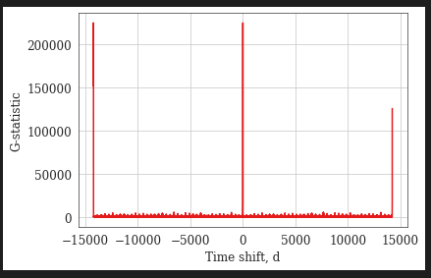
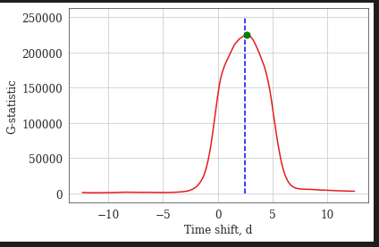
Статистическая значимость
Наибольшее значение статистики когда центр окна соответствует моменту наблюдения
Суррогатные испытания со сдвигом на 2 длины окна считаем независимыми
Порядка 2500 независимых суррогатных испытаний
Полученный на реальных данных результат ни разу не превышен
Вероятность ложного отклонения нулевой гипотезы < 0.002

Slide 32
Задача предсказания
Дополнительные параметры:
максимальный горизонт предсказания T
минимальное кол-во одновременных превышений порога
Предсказание не создаётся, если
  Действует ранее созданное предсказание
  Существует ТЦ
Результаты:
  Связь предсказания и возникновения ТЦ статистически значима
  (Предварительное свидетельство)
  Предсказание ТЦ по совокупности сетевых метрик и по MSLP («по барометру») — лучше, чем только «по барометру»

Slide 33
ВЫВОДЫ
Путём обучения классификатора выявлены сетевые признаки, наиболее значимо ассоциированные с тропическими циклонами
Оценена статистическая значимость данного утверждения
Комбинация признаков даёт лучший результат, чем каждый в отдельности
Показана статистическая значимость предсказательной способности сетевых признаков
Путь к созданию практически применимого предсказателя

